Slide 1
Power point & internet
Power point
P

Slide 5
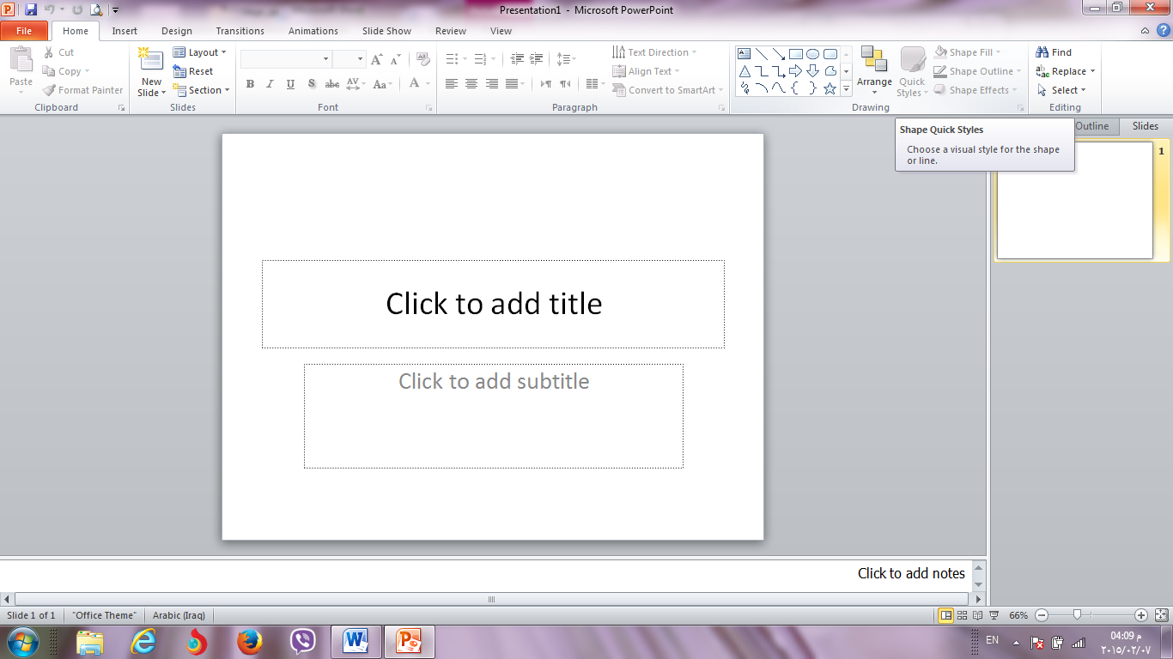

Slide 8
1-5 مكونات نافذة البرنامج Microsoft Power point
1- 5-1 شريط العنوان title bar :-
وسمي شريط العنوان لأنه يحتوي على عنوان البرنامج المفتوح وكذلك على زري التصغير والتكبير والاغلاق
بالإضافة الى امكانية وضع شريط ادوات الوصول السريع ( الذي يحتوي على ايقونات الحفظ والتراجع والفتح
وغيرها من ادوات التي يتحكم بها المستخدم ) .
1-5-2 شريط القوائم minus bar :-
يحتوي شريط القوائم على عدة قوائم منها ( ملفfile , عرض View .... الخ )حيث يتم عرض محتويات كل
قائمة على شكل شريط يظهر في اعلى الشاشة يوفر للمستخدم معظم الادوات اللازمة اضافة الى ادوات اخرى
الادوات السريعة .
تظهر عند الحاجة اليها او تبعا للمهمة التي تقوم بها هذا يعني تقليل الازدحام على الشاشة وسهولة الوصول الى

Slide 12
  الكتابة في ورقة العمل ) المستند ):-
للكتابة في الورقة هنالك اساسيات وقواعد يجب اتباعها وذلك لضبط عملية الكتابة فيها وهي :-
لتحويل الكتابة من اللغة الانكليزية الى اللغة العربية نضغط مفتاحي (Alt+shift ) من جهة اليمين ,
ولتحويل جهة الكتابة من اليسار الى اليمين ( نقصد به مؤشر الطباعة I ) نضغط مفتاحي (Ctrl+Shift
) من جهة اليمين من لوحة المفاتيح .
لتحويل الكتابة من اللغة العربية الى اللغة الانكليزية نضغط مفتاحي (Alt+shift ) من جهة اليسار,
ولتحويل جهة الكتابة من اليمين اليسار ( نقصد به مؤشر الطباعة I ) نضغط مفتاحي (Ctrl+Shift )
من جهة اليسار من لوحة المفاتيح .

